Slide 1
Добавление сторонних блоков

Slide 2
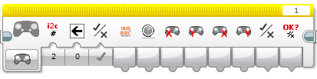

Добавление сторонних блоков
Сторонние блоки – неЛеговские блоки для работы с неЛеговскими датчиками и другими электроприборами (например PixyCam и PSP-Nx Combo с Беспроводным контроллером)
Они позволяют вам использовать новые блоки, переключатели, циклы и т.д.
Они находятся на сайтах производителя (e.g. Mindsensors, Dexter Industries, etc.)

Slide 3
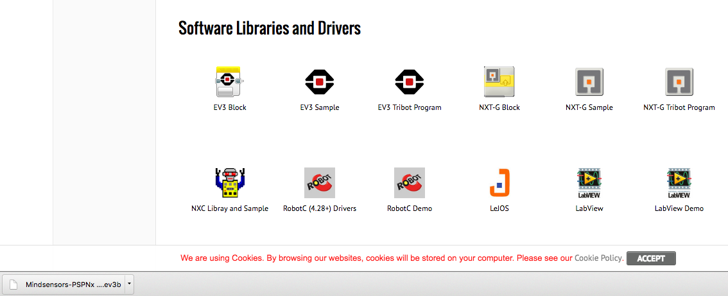
Шаг 1: Загружаем блок
Скачайте нужный блок с сайта производителя
Иногда файл архивирован (в формате zip-rar-7z). Вам нужно будет разархивировать файл перед тем как продолжить
Пример сайта Mindsensors.com

Slide 4
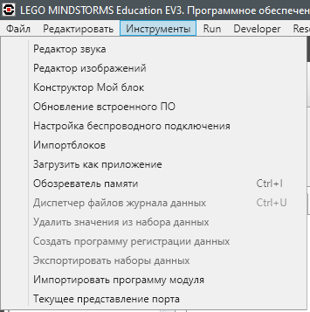
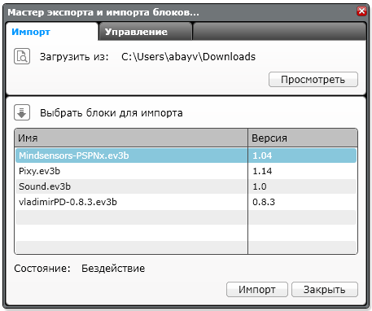
Шаг 2: Импорт блока
Откройте ваше ПО EV3-G
Перейдите в инструменты → импорт блоков
Выберите из списка нужный файл, который вы скачали из шага 1
Выберите блоки и нажмите «импорт»
Вам необходимо перезагрузить ПО, чтобы изменения вошли в силу

Slide 5
Благодарность
Этот урок создан Sanjay Seshan и Arvind Seshan
Больше уроков доступно на сайте mindlesson.ru и ev3lessons.com
Перевод осуществил: Абай Владимир, abayvladimir@hotmail.com
This work is licensed under a Creative Commons Attribution-NonCommercial-ShareAlike 4.0 International License.

